Slide 1

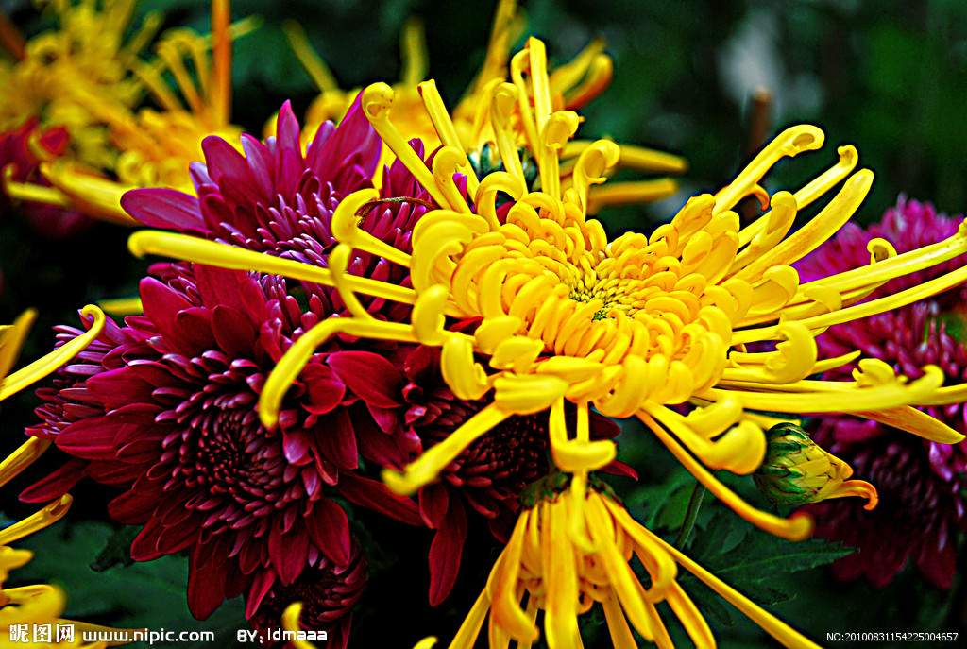
菊花

Slide 2
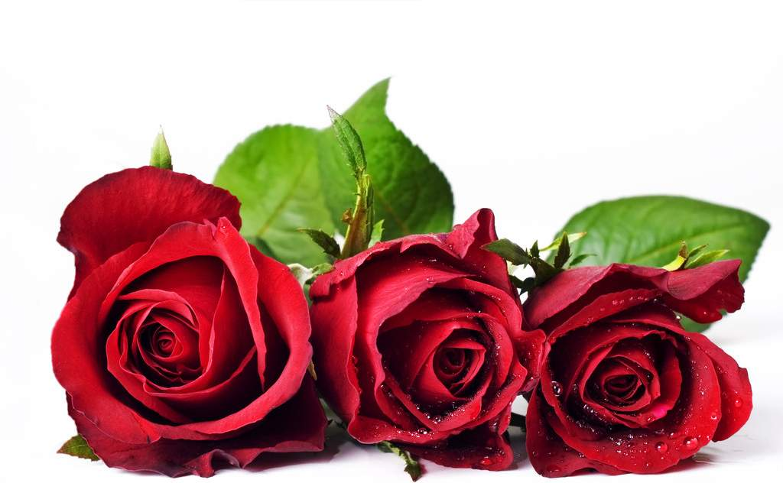
méi guī
玫瑰

Slide 3
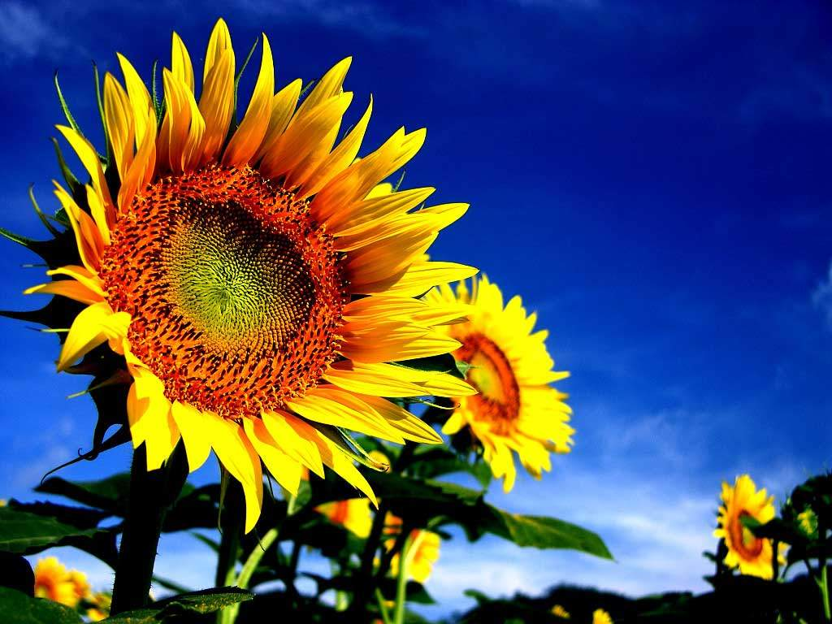
kuí
向日葵

Slide 4
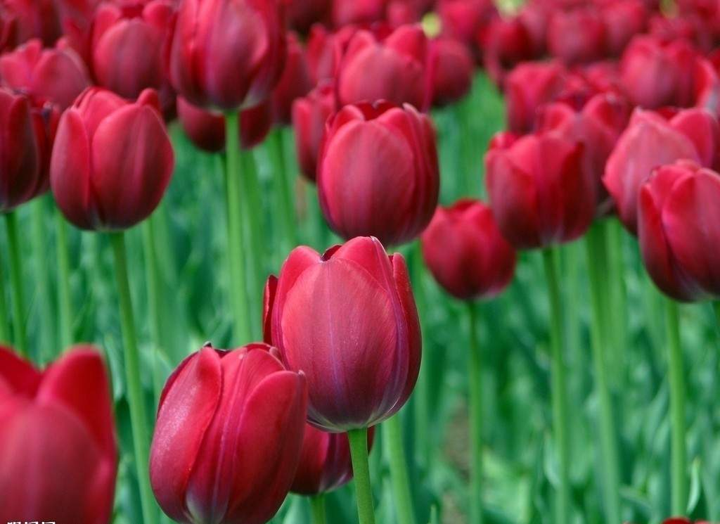
yù
郁金香

Slide 5
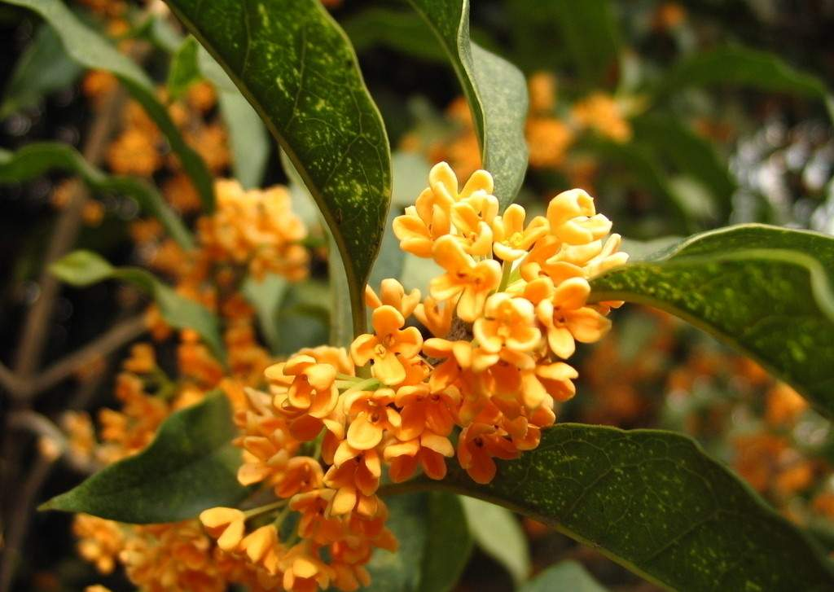
guì
桂花

Slide 6
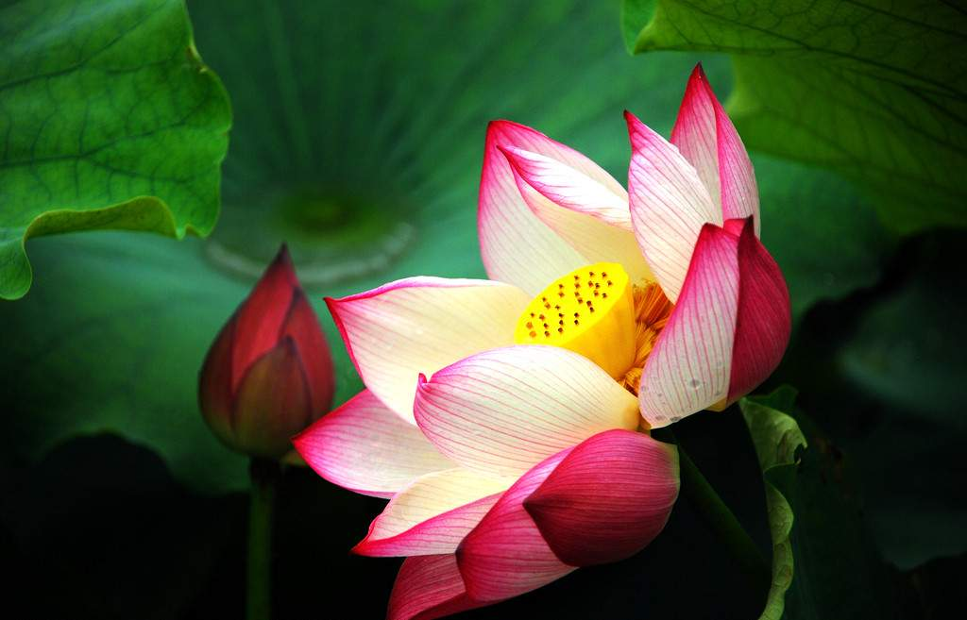
荷花

Slide 7
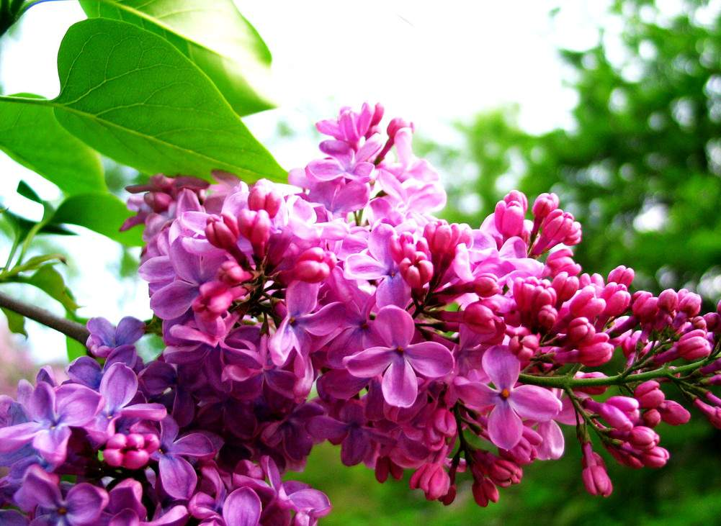

Slide 8
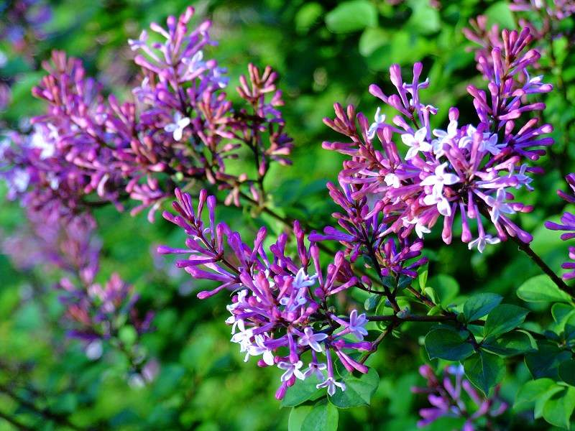

Slide 9
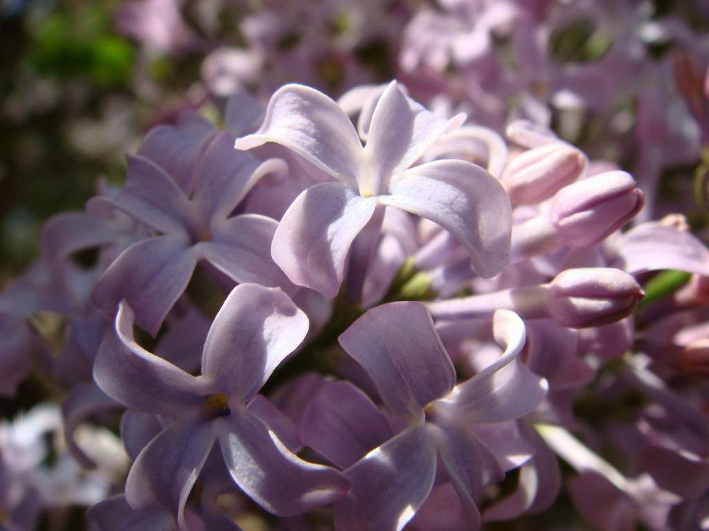


Slide 10
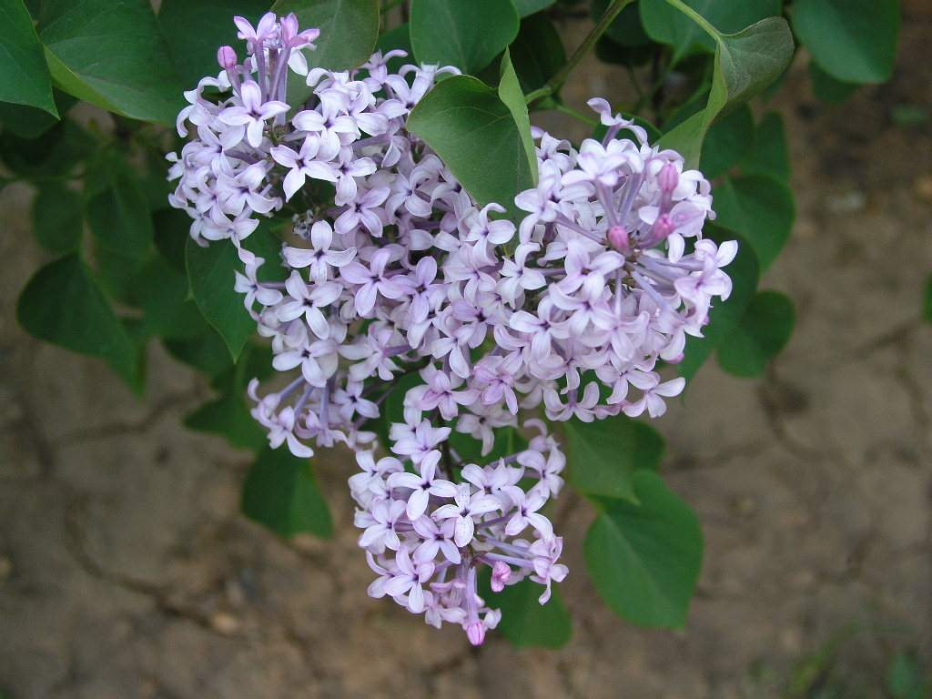

紫丁香别名丁香、龙梢子,原产我国华北，在中国已有1000多年的栽培历史，是中国的名贵花卉。春季开花，紫色，花密集，成圆锥花序，香气浓烈袭人。芳香四溢，观赏效果甚佳。现已成为庭园中著名的花木。是人们极为喜爱的观赏性、食用与药用价值很高的一种常绿花卉。

Slide 11
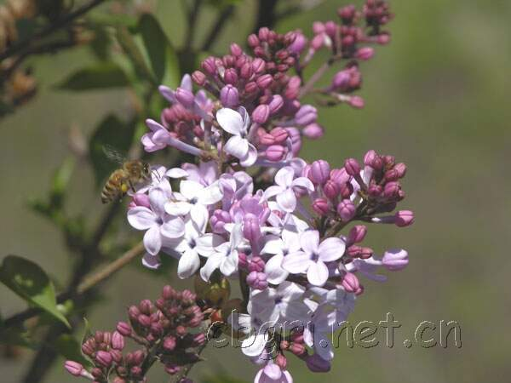
一株紫丁香

Slide 12
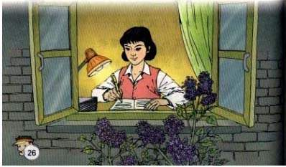
一株紫丁香
6

Slide 13

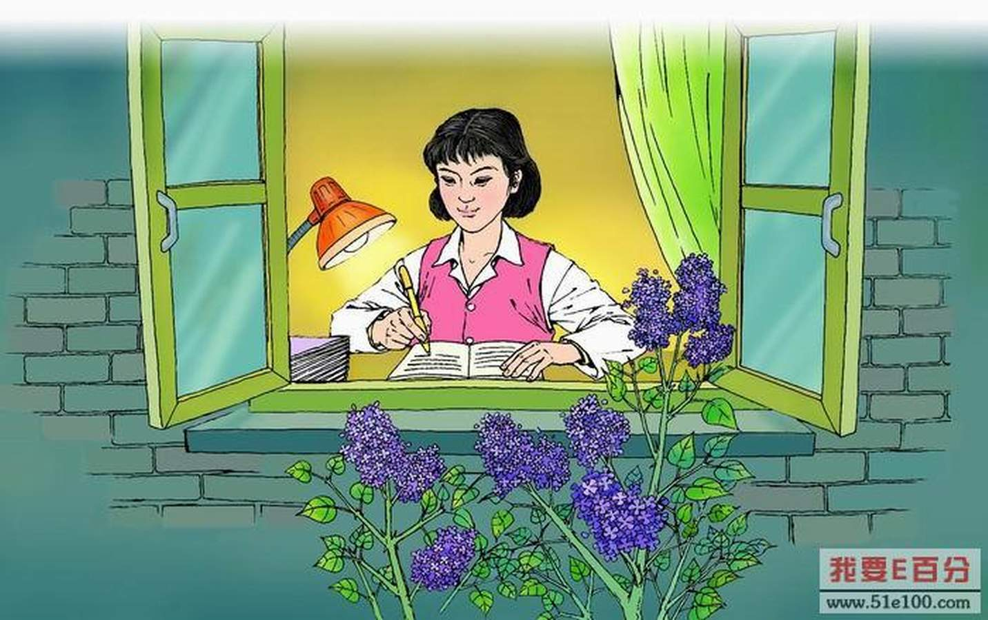
一株紫丁香
踮起/脚尖儿，
走进/浓绿的小院，
我们/把一株/紫丁香，
栽在/老师窗前。
老师，老师，
就让它/绿色的枝叶，
伸进/你的窗口，
夜夜/和你做伴。
你听，你听，
绿叶/在风里沙沙，
那是/我们给你唱歌，
帮你/消除一天的/疲倦。
你看，你看，
满树/盛开的花儿，
那是/我们的笑脸，
感谢你/时时把我们挂牵。
夜深了，星星/困得眨眼，
老师，快放下手中的教案，
让花香/飘进你的梦里，
那梦呀准是又香/又甜。

Slide 14
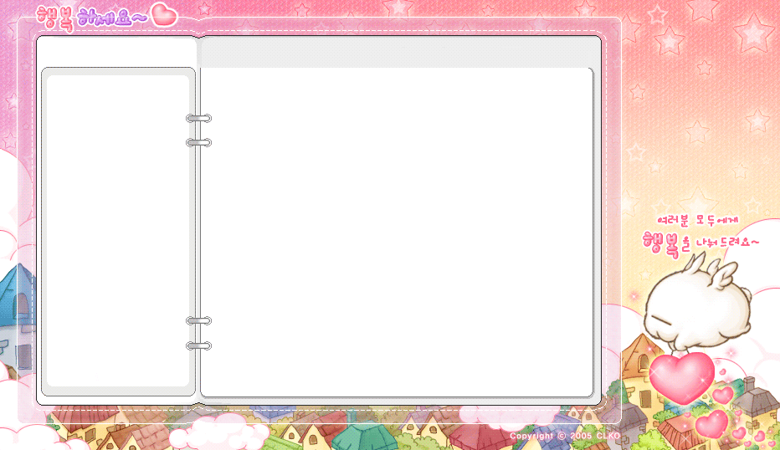


返回
浓绿
芳香
困倦
眨眼
小院
我们一起来认识一下我们的词语朋友吧。
疲倦
枝叶
消除
栽下
挂牵
一株
困了
伸进
帮你
教案

Slide 15
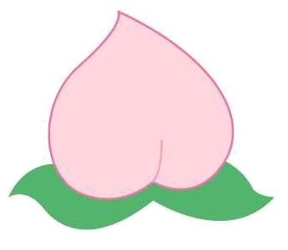
xiāng nóng yuàn
香 浓 院
zhī shēn xiāo
枝 伸 消
chú kùn jiào
除 困 教

Slide 16
香 浓 院 枝 伸
消 除 困 教
香水
花香
浓绿
浓烟
小院
院子
树枝
枝条
伸手
伸长
消失
消息
除草
除法
困难
困苦
教室
教师

Slide 17
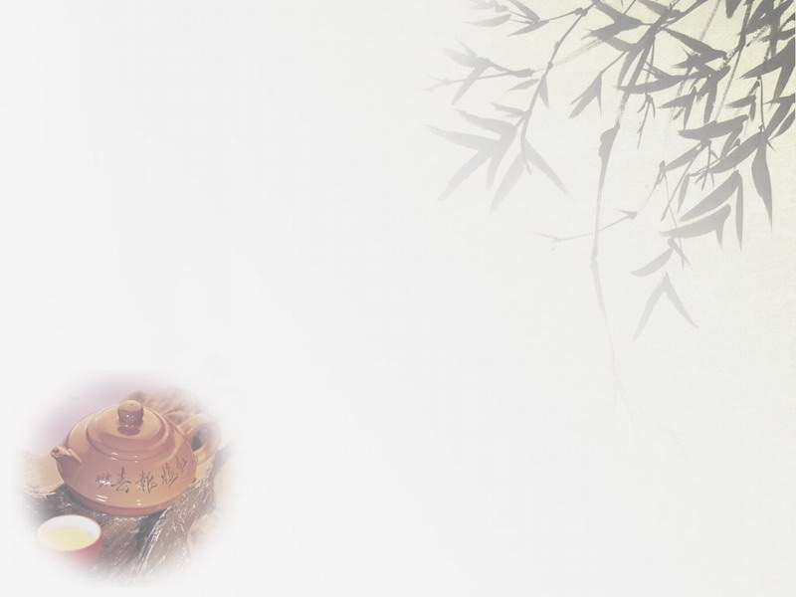
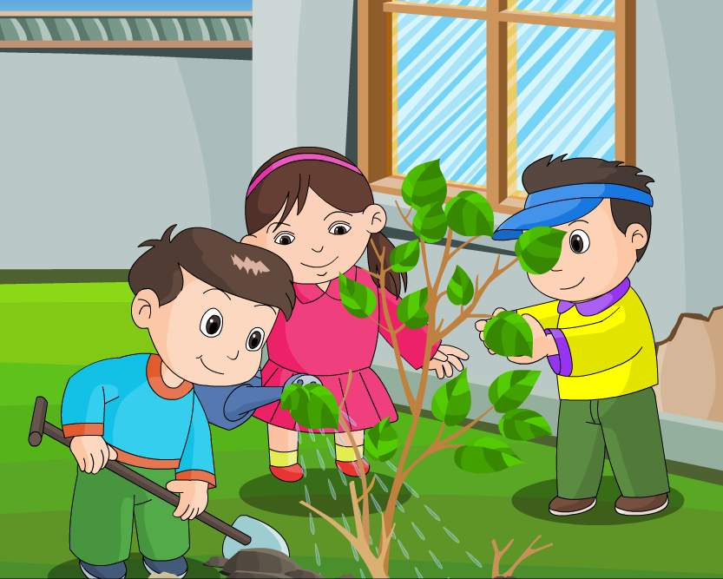
踮起脚尖儿，
走进浓绿的小院，
我们把一株紫丁香，
栽在老师窗前。

Slide 18

聪明的孩子，想一想：
1、这株紫丁香是谁种的？
2、“我们”是怎样走进小院的？
为什么要“踮起脚尖儿”？

Slide 19
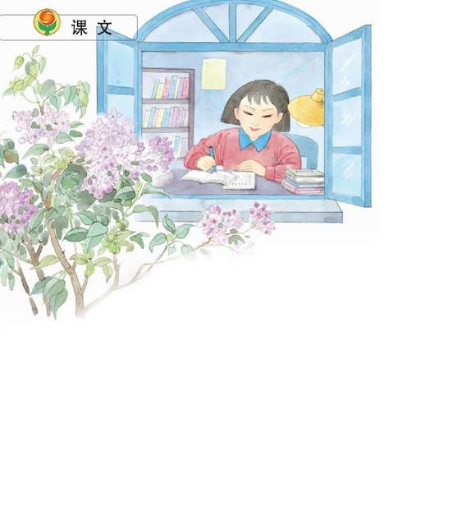
踮起脚尖儿
走进浓绿的小院，
我们把一株紫丁香
栽在老师窗前。

Slide 20
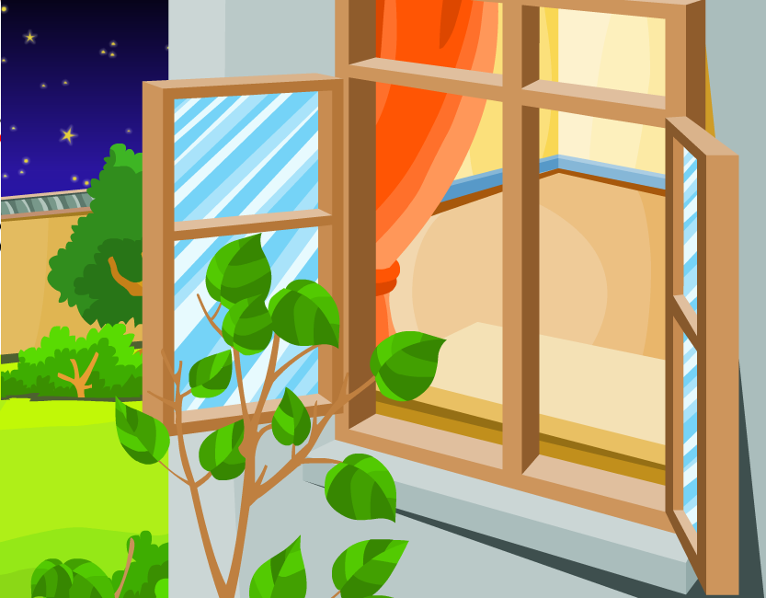
老师，老师，
就让它绿色的枝叶，
伸进你的窗口，
夜夜和你做伴。

Slide 21


想一想
小朋友让谁给老师夜夜作伴？
从“夜夜”这个词中，你读懂了什么？

Slide 22

想一想，填一填
孩子们愿紫丁香绿色的枝叶夜夜和老师作伴。

Slide 23
老师，老师，
就让它绿色的枝叶，
伸进你的窗口，
夜夜和你作伴。

Slide 24
你听，你听，
绿叶儿在风里沙沙地响，
那是我们给您唱歌，
帮您消除一天的疲倦。

Slide 25
想一想：
1.谁在“唱歌”？
2.“消除”、“疲倦”什么意思？

Slide 26
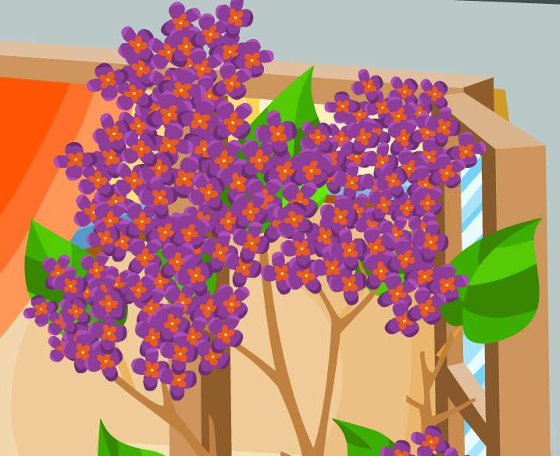
你看，你看，
满树盛开的小花，
那是我们的笑脸，
感谢你时时把我们挂牵。

Slide 27
想一想：
1.“我们的笑脸”指的是什么？
2.“挂牵”是什么意思？
3.从“时时”词中读懂了什么？

Slide 28

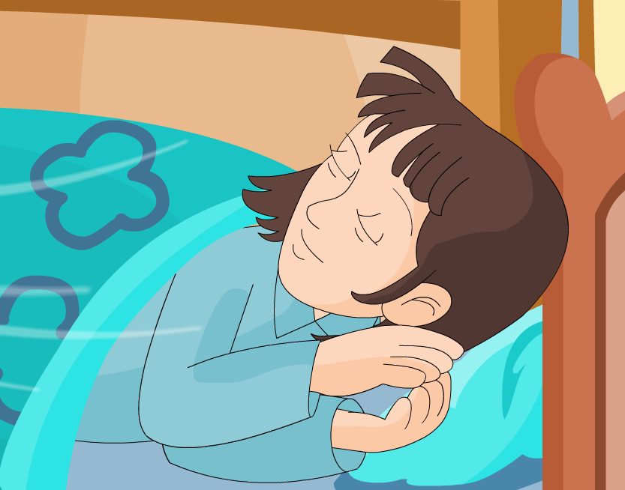
夜深了，星星困得眨眼，
老师，快放下手中的教案吧，
让花香飘进你的梦里，
那梦呀准是又香又甜。

Slide 29
想一想
小朋友为什么要在老师窗前栽一株紫丁香？

Slide 30
他们栽紫丁香是为了：
1、让紫丁香和老师作伴。
2、让紫丁香为老师唱歌，帮老师消除一天的疲劳。
3、感谢老师对我们的挂牵。
4、让花香飘进老师梦里， 让老师睡得更香。

Slide 31
我读懂了
他们栽下一株紫丁香，为的是让绿 色
的枝叶夜夜（和老师做伴）；是让沙沙的
叶儿声帮老师（解除一天的疲倦）；让满树盛开的小花感谢老师（时时把我们牵挂 ）；
让花香飘进老师（ 又香又甜 ）梦里。

Slide 32

你听，你听，
绿叶儿/在风里沙沙地响，
那是/我们给你唱歌，
帮你/消除一天的疲倦。
你看，你看，
满树/盛开的小花，
那是/我们的笑脸，
感谢你/时时把我们挂牵。
夜深了，星星/困得眨眼，
老师，快放下手中的教案吧，
让花香/飘进您的梦里，
那梦呀准是又香又甜。
一株紫丁香
踮起脚尖儿，
走进/浓绿的小院，
我们/把一株紫丁香，
栽在/老师窗前。
老师，老师，
就让它/绿色的枝叶，
伸进/你的窗口，
夜夜/和您作伴。

Slide 33

赞美老师的诗句：
1、春蚕到死丝方尽， 蜡炬成灰泪始干。
2、教师的春风，日日沐我心。
3、一位好老师，胜过万卷书。
4、您像一支红烛，为后辈献出了所有的热和光！
5、一日为师，终身为父。
6、园丁，崇高的称号，祝您桃李满天下，春晖遍四方。

Slide 34

按课文填空
踮起（ ）儿，走进浓绿的（ ），我们把一株（ ），（ ）在老师窗前。
老师，（ ）， 就让它绿色的（ ），（ ）你的（ ），夜夜和你做伴。
你听，你听，（ ）在风里沙沙，那是我们给你（ ），帮你消除一天的疲倦。
你看，你看，满树盛开的花儿，那是我们的笑脸，感谢你时时把我们挂牵。
夜深了，星星（ ）得（ ）眼，老师，快放下手中的（ ）吧，让（ ）飘进你的梦里，那梦呀准是（ ）。

